Slide 1


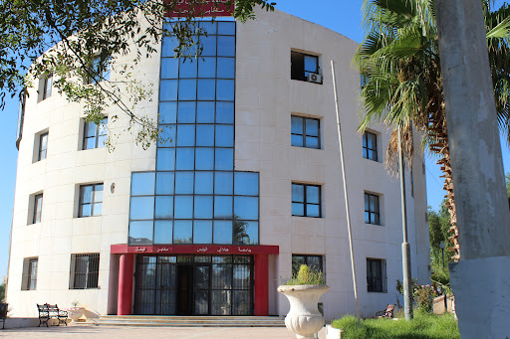

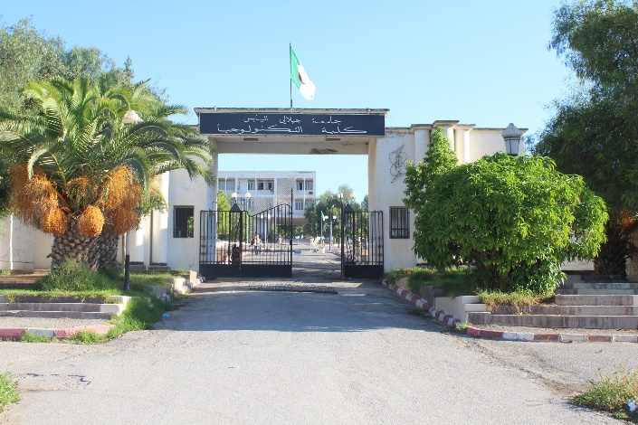
جامعة جيلالي ليابس سيدي بلعباس
كلية التكنولوجيا
كلية التكنولوجيا جامعة جيلالي ليابس سيدي بلعباس هي مؤسسة أكاديمية
لها مهام رئيسية منها :
- التعليم الجامعي في المجالات العلمية والتقنية.
- البحوث والدراسات المتعلقة بالمواضيع ذات الأولوية لتطوير الاقتصاد
الإقليمي والوطني.
لتحقيق رسالتها المتمثلة في التكوين، كلية التكنولوجيا تقدم للطلاب فصل
دراسي وتعليم حديث، والجمع بين الجوانب العلمية والتقنية الأساسية مع
اتجاهات تكنولوجية جديدة لعالم العمل. لها أعضاء هيئة تدريس مؤهلة
ومعدات علمية
تصنيف جامعة_سيدي_بلعباس، الأولى_وطنيا_ومغاربيا و760 دوليا

Slide 2



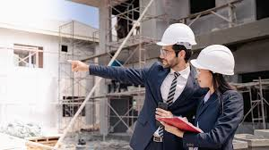

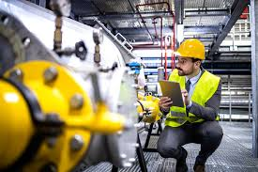

جامعة جيلالي ليابس سيدي بلعباس
كلية التكنولوجيا
مهندس
هندسة معمارية،عمران ومهن المدينة
ميدان علوم وتكنولوجيا (مسار مهندس دولة)
هندسة معمارية
هندسة الطرائق
هندسة مدنية
هندسة ميكانيكية

Slide 3





جامعةجيلالي ليابس سيدي بلعباس
كلية التكنولوجيا
شهادة ليسانس
الشعب المتوفرة في السنة الثانية :
1- الطيران
2- الهندسة المدنية
3- الهندسة الميكانيكية
4- هندسة الطرائق
5- الري
6- الأشغال العمومية
تخصصات السنة الثالثة ليسانس
التخصصات
شعبة الهندسة الميكانيكية
1- طاقة
2- بناء ميكانيكي
3- هندسة المواد
&
شعبة الطيران
1-طيران
شعبة الهندسة المدنية
1- هندسة مدنية
&
شعبة
الأشغال العمومية
2- أشغال عمومية
ترتيب
و توجيه
سنة اولئ ليسانس
جدع مشترك
شعبة الري
1- ري
شعبة هندسة الطرائق
1- هندسة الطرائق
+
باكالوريا
قسم الري
قسم الطاقاويات
وهندسة الطرائق
قسم الهندسة المدنية والأشغال العمومية
قسم الهندسة الميكانيكية
قسم التعليم الأساسي في العلوم والتكنولوجيا

Slide 4



DJILLALI LIABES UNIVERSITY OF SIDI BEL-ABBES
Faculty of Technology
Doctoral degree
شعبة الهندسة
الميكانيكية
تكوين الدكتوراه في خدمة التنمية الوطنية
شعبة الهندسة المدنية شعبة
الأشغال العمومية
Accredited research laboratories
1- Materials & Hydrology - LM&H
2- Materials and reactive systems - LMSR
3- Mechanics and physics of materials - LMPM
4- Civil and Environmental Engineering - LGCE
5- Mechanics of structures and solids - LMSS
6- Advanced Structures and Materials in Engineering Civil and Public Works – LSMAGCTP
7- Process, materials and environmental engineering -LGPME
Doctor
مسابقة وطنية
شعبة هندسة الطرائق
شعبة الري
OPPORTUNITIES
Advanced training abroad
Residential training abroad
Doctorate in joint supervision
Participation in national and international congresses
Educational experience ....
الفرص المتاحة
التربص في الخارج
المنح في الخارج
الإشراف المشترك في الدكتوراه
المشاركة في المؤتمرات الوطنية والدولية
الخبرة في التدريس.....
+ Master

Slide 5
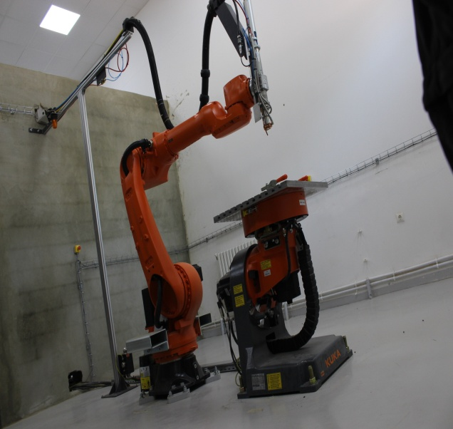
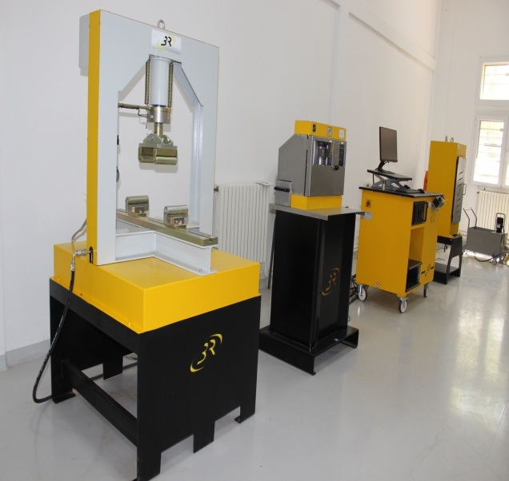
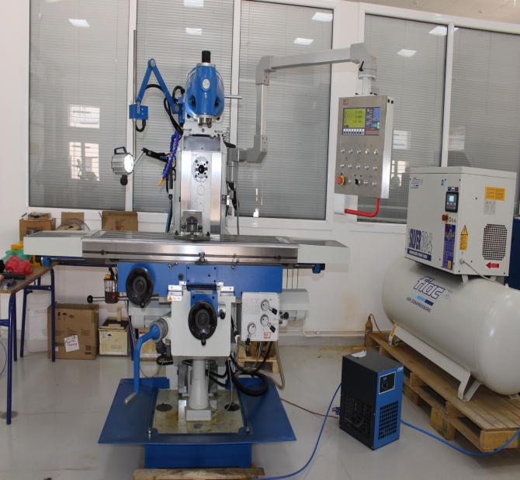
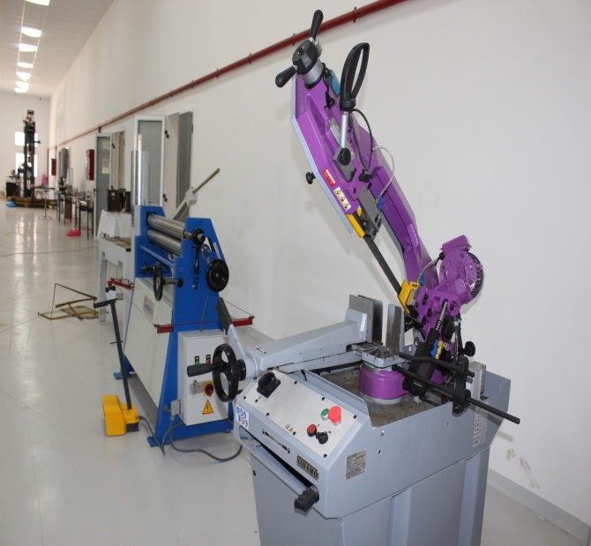
الأعمال التطبيقية والتربص في الوسط المهني

